Slide 1
Dubbo 接入
曾江
2014-07-30

Slide 2

目录
一 背景 二 需求 三 概念
四 架构 五 现状 六 方案
七 扩展 八 机制

Slide 3
一 背景
ORM
MVC
RPC
SOA
单一应用架构
  当网站流量很小时，只需一个应用，将所有功能都部署在一起，以减少部署节点和成本。
  此时，用于简化增删改查工作量的 数据访问框架(ORM) 是关键。
垂直应用架构
  当访问量逐渐增大，单一应用增加机器带来的加速度越来越小，将应用拆成互不相干的几个应用，以提升效率。
  此时，用于加速前端页面开发的 Web框架(MVC) 是关键。
Notes:
随着互联网的发展，网站应用的规模不断扩大，常规的垂直应用架构已无法应对，分布式服务架构以及流动计算架构势在必行，亟需一个治理系统确保架构有条不紊的演进。
单一应用架构
当网站流量很小时，只需一个应用，将所有功能都部署在一起，以减少部署节点和成本。
此时，用于简化增删改查工作量的 数据访问框架(ORM) 是关键。
垂直应用架构
当访问量逐渐增大，单一应用增加机器带来的加速度越来越小，将应用拆成互不相干的几个应用，以提升效率。
此时，用于加速前端页面开发的 Web框架(MVC) 是关键。
分布式服务架构
当垂直应用越来越多，应用之间交互不可避免，将核心业务抽取出来，作为独立的服务，逐渐形成稳定的服务中心，使前端应用能更快速的响应多变的市场需求。
此时，用于提高业务复用及整合的 分布式服务框架(RPC) 是关键。
流动计算架构
当服务越来越多，容量的评估，小服务资源的浪费等问题逐渐显现，此时需增加一个调度中心基于访问压力实时管理集群容量，提高集群利用率。
此时，用于提高机器利用率的 资源调度和治理中心(SOA) 是关键。

Slide 4
一 背景
ORM
MVC
RPC
SOA
分布式服务架构
  当垂直应用越来越多，应用之间交互不可避免，将核心业务抽取出来，作为独立的服务，逐渐形成稳定的服务中心，使前端应用能更快速的响应多变的市场需求。
  此时，用于提高业务复用及整合的 分布式服务框架(RPC) 是关键。
流动计算架构
  当服务越来越多，容量的评估，小服务资源的浪费等问题逐渐显现，此时需增加一个调度中心基于访问压力实时管理集群容量，提高集群利用率。
  此时，用于提高机器利用率的 资源调度和治理中心(SOA) 是关键。
Notes:
随着互联网的发展，网站应用的规模不断扩大，常规的垂直应用架构已无法应对，分布式服务架构以及流动计算架构势在必行，亟需一个治理系统确保架构有条不紊的演进。
单一应用架构
当网站流量很小时，只需一个应用，将所有功能都部署在一起，以减少部署节点和成本。
此时，用于简化增删改查工作量的 数据访问框架(ORM) 是关键。
垂直应用架构
当访问量逐渐增大，单一应用增加机器带来的加速度越来越小，将应用拆成互不相干的几个应用，以提升效率。
此时，用于加速前端页面开发的 Web框架(MVC) 是关键。
分布式服务架构
当垂直应用越来越多，应用之间交互不可避免，将核心业务抽取出来，作为独立的服务，逐渐形成稳定的服务中心，使前端应用能更快速的响应多变的市场需求。
此时，用于提高业务复用及整合的 分布式服务框架(RPC) 是关键。
流动计算架构
当服务越来越多，容量的评估，小服务资源的浪费等问题逐渐显现，此时需增加一个调度中心基于访问压力实时管理集群容量，提高集群利用率。
此时，用于提高机器利用率的 资源调度和治理中心(SOA) 是关键。

Slide 5

二 需求
小规模的系统，通过RMI或Hessian等工具，简单的暴露和引用远程服务，通过配置服务的URL地址进行调用，通过F5等硬件进行负载均衡
当服务越来越多时，服务URL配置管理变得非常困难，F5硬件负载均衡器的单点压力也越来越大
服务的调用量越来越大，服务的容量问题就暴露出来，这个服务需要多少机器支撑？什么时候该加机器？
Notes:
在大规模服务化之前，应用可能只是通过RMI或Hessian等工具，简单的暴露和引用远程服务，通过配置服务的URL地址进行调用，通过F5等硬件进行负载均衡。
(1) 当服务越来越多时，服务URL配置管理变得非常困难，F5硬件负载均衡器的单点压力也越来越大。
此时需要一个服务注册中心，动态的注册和发现服务，使服务的位置透明。
并通过在消费方获取服务提供方地址列表，实现软负载均衡和Failover，降低对F5硬件负载均衡器的依赖，也能减少部分成本。
(2) 当进一步发展，服务间依赖关系变得错踪复杂，甚至分不清哪个应用要在哪个应用之前启动，架构师都不能完整的描述应用的架构关系。
这时，需要自动画出应用间的依赖关系图，以帮助架构师理清理关系。
(3) 接着，服务的调用量越来越大，服务的容量问题就暴露出来，这个服务需要多少机器支撑？什么时候该加机器？
为了解决这些问题，第一步，要将服务现在每天的调用量，响应时间，都统计出来，作为容量规划的参考指标。
其次，要可以动态调整权重，在线上，将某台机器的权重一直加大，并在加大的过程中记录响应时间的变化，直到响应时间到达阀值，记录此时的访问量，再以此访问量乘以机器数反推总容量。
以上是Dubbo最基本的几个需求，更多服务治理问题参见：
http://code.alibabatech.com/blog/experience_1402/service-governance-process.html

Slide 6
三 概念
Dubbo是阿里巴巴SOA服务化治理方案的核心框架，每天为2,000+个服务提供3,000,000,000+次访问量支持，并被广泛应用于阿里巴巴集团的各成员站点。
Dubbo是一个分布式服务框架，致力于提供高性能和透明化的RPC远程服务调用方案，以及SOA服务治理方案。具有以下基本特点：
● 透明化的远程方法调用，就像调用本地方法一样调用远程方法，只需简单配置，没有任何API侵入。
● 软负载均衡及容错机制，可在内网替代F5等硬件负载均衡器，降低成本，减少单点。
● 服务自动注册与发现，不再需要写死服务提供方地址，注册中心基于接口名查询服务提供者的IP地址，并且能够平滑添加或删除服务提供者。
● 提供了对服务的统计和监控。
例子： dubboconsumer、
Notes:
Provider: 暴露服务的服务提供方。
Consumer: 调用远程服务的服务消费方。
Registry: 服务注册与发现的注册中心。
Monitor: 统计服务的调用次调和调用时间的监控中心。
Container: 服务运行容器。
0. 服务容器负责启动，加载，运行服务提供者。
1. 服务提供者在启动时，向注册中心注册自己提供的服务。
2. 服务消费者在启动时，向注册中心订阅自己所需的服务。
3. 注册中心返回服务提供者地址列表给消费者，如果有变更，注册中心将基于长连接推送变更数据给消费者。
4. 服务消费者，从提供者地址列表中，基于软负载均衡算法，选一台提供者进行调用，如果调用失败，再选另一台调用。
5. 服务消费者和提供者，在内存中累计调用次数和调用时间，定时每分钟发送一次统计数据到监控中心。

Slide 7
四 架构
注册中心：服务注册与发现
Registry
2. subscribe
1. register
服务提供方
服务消费方
3. notify
Provider
0. start
Consumer
4. invoke
Container
5. count
服务运行容器
Monitor
监控中心
Notes:
Provider: 暴露服务的服务提供方。
Consumer: 调用远程服务的服务消费方。
Registry: 服务注册与发现的注册中心。
Monitor: 统计服务的调用次调和调用时间的监控中心。
Container: 服务运行容器。
0. 服务容器负责启动，加载，运行服务提供者。
1. 服务提供者在启动时，向注册中心注册自己提供的服务。
2. 服务消费者在启动时，向注册中心订阅自己所需的服务。
3. 注册中心返回服务提供者地址列表给消费者，如果有变更，注册中心将基于长连接推送变更数据给消费者。
4. 服务消费者，从提供者地址列表中，基于软负载均衡算法，选一台提供者进行调用，如果调用失败，再选另一台调用。
5. 服务消费者和提供者，在内存中累计调用次数和调用时间，定时每分钟发送一次统计数据到监控中心。

Slide 8


四 架构
1. 注册中心返回服务提供者地址列表给消费者，如果有变更，注册中心将基于长连接推送变更数据给消费者。
2. 服务消费者，从提供者地址列表中，基于软负载均衡算法，选一台提供者进行调用，如果调用失败，再选另一台调用。
3.服务消费者和提供者，在内存中累计调用次数和调用时间，定时每分钟发送一次统计数据到监控中心。
4.注册中心，服务提供者，服务消费者三者之间均为长连接，监控中心除外。注册中心通过长连接感知服务提供者的存在，服务提供者宕机，注册中心将立即推送事件通知消费者
5.服务消费者向注册中心获取服务提供者地址列表，并根据负载算法直接调用提供者，同时汇报调用时间到监控中心，此时间包含网络开销
Notes:
(1) 连通性：
注册中心负责服务地址的注册与查找，相当于目录服务，服务提供者和消费者只在启动时与注册中心交互，注册中心不转发请求，压力较小
监控中心负责统计各服务调用次数，调用时间等，统计先在内存汇总后每分钟一次发送到监控中心服务器，并以报表展示
服务提供者向注册中心注册其提供的服务，并汇报调用时间到监控中心，此时间不包含网络开销
服务消费者向注册中心获取服务提供者地址列表，并根据负载算法直接调用提供者，同时汇报调用时间到监控中心，此时间包含网络开销
注册中心，服务提供者，服务消费者三者之间均为长连接，监控中心除外
注册中心通过长连接感知服务提供者的存在，服务提供者宕机，注册中心将立即推送事件通知消费者
注册中心和监控中心全部宕机，不影响已运行的提供者和消费者，消费者在本地缓存了提供者列表
注册中心和监控中心都是可选的，服务消费者可以直连服务提供者
(2) 健状性：
监控中心宕掉不影响使用，只是丢失部分采样数据
数据库宕掉后，注册中心仍能通过缓存提供服务列表查询，但不能注册新服务
注册中心对等集群，任意一台宕掉后，将自动切换到另一台
注册中心全部宕掉后，服务提供者和服务消费者仍能通过本地缓存通讯
服务提供者无状态，任意一台宕掉后，不影响使用
服务提供者全部宕掉后，服务消费者应用将无法使用，并无限次重连等待服务提供者恢复
(3) 伸缩性：
注册中心为对等集群，可动态增加机器部署实例，所有客户端将自动发现新的注册中心
服务提供者无状态，可动态增加机器部署实例，注册中心将推送新的服务提供者信息给消费者
(4) 升级性：
当服务集群规模进一步扩大，带动IT治理结构进一步升级，需要实现动态部署，进行流动计算，现有分布式服务架构不会带来阻力

Slide 9
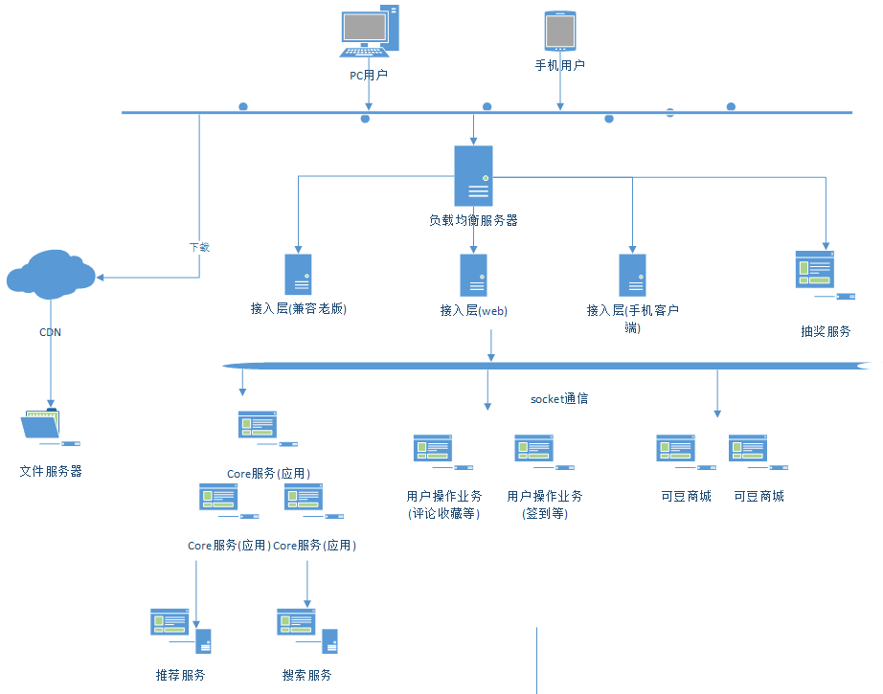
五 现状
Web - servlet
Android
NearmeAppStoreClientAccess
NearmeAppstoreCore
NearmeAppstoreUserBiz
NearmeAppStoreMall
Notes:
(1) 连通性：
注册中心负责服务地址的注册与查找，相当于目录服务，服务提供者和消费者只在启动时与注册中心交互，注册中心不转发请求，压力较小
监控中心负责统计各服务调用次数，调用时间等，统计先在内存汇总后每分钟一次发送到监控中心服务器，并以报表展示
服务提供者向注册中心注册其提供的服务，并汇报调用时间到监控中心，此时间不包含网络开销
服务消费者向注册中心获取服务提供者地址列表，并根据负载算法直接调用提供者，同时汇报调用时间到监控中心，此时间包含网络开销
注册中心，服务提供者，服务消费者三者之间均为长连接，监控中心除外
注册中心通过长连接感知服务提供者的存在，服务提供者宕机，注册中心将立即推送事件通知消费者
注册中心和监控中心全部宕机，不影响已运行的提供者和消费者，消费者在本地缓存了提供者列表
注册中心和监控中心都是可选的，服务消费者可以直连服务提供者
(2) 健状性：
监控中心宕掉不影响使用，只是丢失部分采样数据
数据库宕掉后，注册中心仍能通过缓存提供服务列表查询，但不能注册新服务
注册中心对等集群，任意一台宕掉后，将自动切换到另一台
注册中心全部宕掉后，服务提供者和服务消费者仍能通过本地缓存通讯
服务提供者无状态，任意一台宕掉后，不影响使用
服务提供者全部宕掉后，服务消费者应用将无法使用，并无限次重连等待服务提供者恢复
(3) 伸缩性：
注册中心为对等集群，可动态增加机器部署实例，所有客户端将自动发现新的注册中心
服务提供者无状态，可动态增加机器部署实例，注册中心将推送新的服务提供者信息给消费者
(4) 升级性：
当服务集群规模进一步扩大，带动IT治理结构进一步升级，需要实现动态部署，进行流动计算，现有分布式服务架构不会带来阻力

Slide 10

五 现状
Web
request
NearmeAppStoreClientAccess
NettyHttpServerHandler
Web.xml
CoreProxyHandler
UserBizProxyHandler
MallProxyHandler
CoreBridgeService
UserBizBridgeService
MallBridgeService
socket
socket
socket
Netty(PB)
Netty(PB)
Netty(PB)
NearmeAppstoreCore
NearmeAppstoreUserBiz
NearmeAppStoreMall
BusinessWithoutOutputHandler
XXXHandler
XXXHandler
GetHotAppHandler
GetRisingHandler
GetXXXHandler
GetXXXHandler
HotAppService
RisingService
XXXService
XXXService
Notes:
(1) 连通性：
注册中心负责服务地址的注册与查找，相当于目录服务，服务提供者和消费者只在启动时与注册中心交互，注册中心不转发请求，压力较小
监控中心负责统计各服务调用次数，调用时间等，统计先在内存汇总后每分钟一次发送到监控中心服务器，并以报表展示
服务提供者向注册中心注册其提供的服务，并汇报调用时间到监控中心，此时间不包含网络开销
服务消费者向注册中心获取服务提供者地址列表，并根据负载算法直接调用提供者，同时汇报调用时间到监控中心，此时间包含网络开销
注册中心，服务提供者，服务消费者三者之间均为长连接，监控中心除外
注册中心通过长连接感知服务提供者的存在，服务提供者宕机，注册中心将立即推送事件通知消费者
注册中心和监控中心全部宕机，不影响已运行的提供者和消费者，消费者在本地缓存了提供者列表
注册中心和监控中心都是可选的，服务消费者可以直连服务提供者
(2) 健状性：
监控中心宕掉不影响使用，只是丢失部分采样数据
数据库宕掉后，注册中心仍能通过缓存提供服务列表查询，但不能注册新服务
注册中心对等集群，任意一台宕掉后，将自动切换到另一台
注册中心全部宕掉后，服务提供者和服务消费者仍能通过本地缓存通讯
服务提供者无状态，任意一台宕掉后，不影响使用
服务提供者全部宕掉后，服务消费者应用将无法使用，并无限次重连等待服务提供者恢复
(3) 伸缩性：
注册中心为对等集群，可动态增加机器部署实例，所有客户端将自动发现新的注册中心
服务提供者无状态，可动态增加机器部署实例，注册中心将推送新的服务提供者信息给消费者
(4) 升级性：
当服务集群规模进一步扩大，带动IT治理结构进一步升级，需要实现动态部署，进行流动计算，现有分布式服务架构不会带来阻力

Slide 11
六 方案
Web
Client -> Core
request
NearmeAppStoreClientAccess
NettyHttpServerHandler
Web.xml
GetHotAppHandler
CoreProxyHandler
GetRisingHandler
UserBizProxyHandler
MallProxyHandler
CoreBridgeService
UserBizBridgeService
MallBridgeService
socket
Netty -> PB
NearmeAppstoreCore
NearmeAppstoreUserBiz
NearmeAppStoreMall
BusinessWithoutOutputHandler
XXXHandler
XXXHandler
GetHotAppHandler
GetRisingHandler
GetXXXHandler
GetXXXHandler
HotAppService
RisingService
XXXService
XXXService
Notes:
(1) 连通性：
注册中心负责服务地址的注册与查找，相当于目录服务，服务提供者和消费者只在启动时与注册中心交互，注册中心不转发请求，压力较小
监控中心负责统计各服务调用次数，调用时间等，统计先在内存汇总后每分钟一次发送到监控中心服务器，并以报表展示
服务提供者向注册中心注册其提供的服务，并汇报调用时间到监控中心，此时间不包含网络开销
服务消费者向注册中心获取服务提供者地址列表，并根据负载算法直接调用提供者，同时汇报调用时间到监控中心，此时间包含网络开销
注册中心，服务提供者，服务消费者三者之间均为长连接，监控中心除外
注册中心通过长连接感知服务提供者的存在，服务提供者宕机，注册中心将立即推送事件通知消费者
注册中心和监控中心全部宕机，不影响已运行的提供者和消费者，消费者在本地缓存了提供者列表
注册中心和监控中心都是可选的，服务消费者可以直连服务提供者
(2) 健状性：
监控中心宕掉不影响使用，只是丢失部分采样数据
数据库宕掉后，注册中心仍能通过缓存提供服务列表查询，但不能注册新服务
注册中心对等集群，任意一台宕掉后，将自动切换到另一台
注册中心全部宕掉后，服务提供者和服务消费者仍能通过本地缓存通讯
服务提供者无状态，任意一台宕掉后，不影响使用
服务提供者全部宕掉后，服务消费者应用将无法使用，并无限次重连等待服务提供者恢复
(3) 伸缩性：
注册中心为对等集群，可动态增加机器部署实例，所有客户端将自动发现新的注册中心
服务提供者无状态，可动态增加机器部署实例，注册中心将推送新的服务提供者信息给消费者
(4) 升级性：
当服务集群规模进一步扩大，带动IT治理结构进一步升级，需要实现动态部署，进行流动计算，现有分布式服务架构不会带来阻力

Slide 12
六 方案
NearmeAppStoreClientAccess
Core -> Search
NearmeAppstoreCore
BusinessWithoutOutputHandler
GetHotAppHandler
GetRisingHandler
HotAppService
RisingService
Notes:
(1) 连通性：
注册中心负责服务地址的注册与查找，相当于目录服务，服务提供者和消费者只在启动时与注册中心交互，注册中心不转发请求，压力较小
监控中心负责统计各服务调用次数，调用时间等，统计先在内存汇总后每分钟一次发送到监控中心服务器，并以报表展示
服务提供者向注册中心注册其提供的服务，并汇报调用时间到监控中心，此时间不包含网络开销
服务消费者向注册中心获取服务提供者地址列表，并根据负载算法直接调用提供者，同时汇报调用时间到监控中心，此时间包含网络开销
注册中心，服务提供者，服务消费者三者之间均为长连接，监控中心除外
注册中心通过长连接感知服务提供者的存在，服务提供者宕机，注册中心将立即推送事件通知消费者
注册中心和监控中心全部宕机，不影响已运行的提供者和消费者，消费者在本地缓存了提供者列表
注册中心和监控中心都是可选的，服务消费者可以直连服务提供者
(2) 健状性：
监控中心宕掉不影响使用，只是丢失部分采样数据
数据库宕掉后，注册中心仍能通过缓存提供服务列表查询，但不能注册新服务
注册中心对等集群，任意一台宕掉后，将自动切换到另一台
注册中心全部宕掉后，服务提供者和服务消费者仍能通过本地缓存通讯
服务提供者无状态，任意一台宕掉后，不影响使用
服务提供者全部宕掉后，服务消费者应用将无法使用，并无限次重连等待服务提供者恢复
(3) 伸缩性：
注册中心为对等集群，可动态增加机器部署实例，所有客户端将自动发现新的注册中心
服务提供者无状态，可动态增加机器部署实例，注册中心将推送新的服务提供者信息给消费者
(4) 升级性：
当服务集群规模进一步扩大，带动IT治理结构进一步升级，需要实现动态部署，进行流动计算，现有分布式服务架构不会带来阻力

Slide 13


六 扩展
序列化扩展
将对象转成字节流，用于网络传输，以及将字节流转为对象，用于在收到字节流数据后还原成对象。
扩展接口：
扩展配置：
Notes:
(1) 连通性：
注册中心负责服务地址的注册与查找，相当于目录服务，服务提供者和消费者只在启动时与注册中心交互，注册中心不转发请求，压力较小
监控中心负责统计各服务调用次数，调用时间等，统计先在内存汇总后每分钟一次发送到监控中心服务器，并以报表展示
服务提供者向注册中心注册其提供的服务，并汇报调用时间到监控中心，此时间不包含网络开销
服务消费者向注册中心获取服务提供者地址列表，并根据负载算法直接调用提供者，同时汇报调用时间到监控中心，此时间包含网络开销
注册中心，服务提供者，服务消费者三者之间均为长连接，监控中心除外
注册中心通过长连接感知服务提供者的存在，服务提供者宕机，注册中心将立即推送事件通知消费者
注册中心和监控中心全部宕机，不影响已运行的提供者和消费者，消费者在本地缓存了提供者列表
注册中心和监控中心都是可选的，服务消费者可以直连服务提供者
(2) 健状性：
监控中心宕掉不影响使用，只是丢失部分采样数据
数据库宕掉后，注册中心仍能通过缓存提供服务列表查询，但不能注册新服务
注册中心对等集群，任意一台宕掉后，将自动切换到另一台
注册中心全部宕掉后，服务提供者和服务消费者仍能通过本地缓存通讯
服务提供者无状态，任意一台宕掉后，不影响使用
服务提供者全部宕掉后，服务消费者应用将无法使用，并无限次重连等待服务提供者恢复
(3) 伸缩性：
注册中心为对等集群，可动态增加机器部署实例，所有客户端将自动发现新的注册中心
服务提供者无状态，可动态增加机器部署实例，注册中心将推送新的服务提供者信息给消费者
(4) 升级性：
当服务集群规模进一步扩大，带动IT治理结构进一步升级，需要实现动态部署，进行流动计算，现有分布式服务架构不会带来阻力

Slide 14
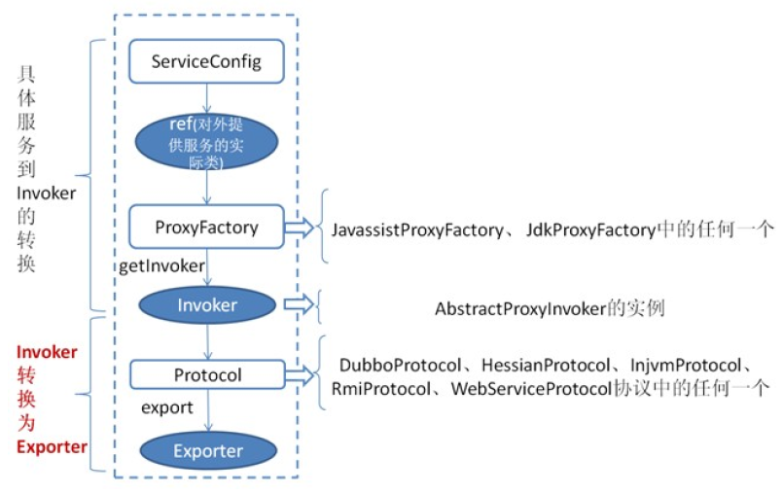
六 扩展
协议扩展
服务提供者暴露一个服务的详细过程
Notes:
(1) 连通性：
注册中心负责服务地址的注册与查找，相当于目录服务，服务提供者和消费者只在启动时与注册中心交互，注册中心不转发请求，压力较小
监控中心负责统计各服务调用次数，调用时间等，统计先在内存汇总后每分钟一次发送到监控中心服务器，并以报表展示
服务提供者向注册中心注册其提供的服务，并汇报调用时间到监控中心，此时间不包含网络开销
服务消费者向注册中心获取服务提供者地址列表，并根据负载算法直接调用提供者，同时汇报调用时间到监控中心，此时间包含网络开销
注册中心，服务提供者，服务消费者三者之间均为长连接，监控中心除外
注册中心通过长连接感知服务提供者的存在，服务提供者宕机，注册中心将立即推送事件通知消费者
注册中心和监控中心全部宕机，不影响已运行的提供者和消费者，消费者在本地缓存了提供者列表
注册中心和监控中心都是可选的，服务消费者可以直连服务提供者
(2) 健状性：
监控中心宕掉不影响使用，只是丢失部分采样数据
数据库宕掉后，注册中心仍能通过缓存提供服务列表查询，但不能注册新服务
注册中心对等集群，任意一台宕掉后，将自动切换到另一台
注册中心全部宕掉后，服务提供者和服务消费者仍能通过本地缓存通讯
服务提供者无状态，任意一台宕掉后，不影响使用
服务提供者全部宕掉后，服务消费者应用将无法使用，并无限次重连等待服务提供者恢复
(3) 伸缩性：
注册中心为对等集群，可动态增加机器部署实例，所有客户端将自动发现新的注册中心
服务提供者无状态，可动态增加机器部署实例，注册中心将推送新的服务提供者信息给消费者
(4) 升级性：
当服务集群规模进一步扩大，带动IT治理结构进一步升级，需要实现动态部署，进行流动计算，现有分布式服务架构不会带来阻力

Slide 15
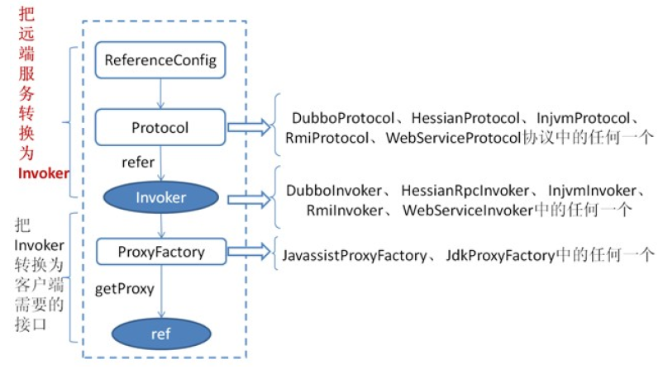
六 扩展
协议扩展
服务消费者消费一个服务的详细过程
Notes:
(1) 连通性：
注册中心负责服务地址的注册与查找，相当于目录服务，服务提供者和消费者只在启动时与注册中心交互，注册中心不转发请求，压力较小
监控中心负责统计各服务调用次数，调用时间等，统计先在内存汇总后每分钟一次发送到监控中心服务器，并以报表展示
服务提供者向注册中心注册其提供的服务，并汇报调用时间到监控中心，此时间不包含网络开销
服务消费者向注册中心获取服务提供者地址列表，并根据负载算法直接调用提供者，同时汇报调用时间到监控中心，此时间包含网络开销
注册中心，服务提供者，服务消费者三者之间均为长连接，监控中心除外
注册中心通过长连接感知服务提供者的存在，服务提供者宕机，注册中心将立即推送事件通知消费者
注册中心和监控中心全部宕机，不影响已运行的提供者和消费者，消费者在本地缓存了提供者列表
注册中心和监控中心都是可选的，服务消费者可以直连服务提供者
(2) 健状性：
监控中心宕掉不影响使用，只是丢失部分采样数据
数据库宕掉后，注册中心仍能通过缓存提供服务列表查询，但不能注册新服务
注册中心对等集群，任意一台宕掉后，将自动切换到另一台
注册中心全部宕掉后，服务提供者和服务消费者仍能通过本地缓存通讯
服务提供者无状态，任意一台宕掉后，不影响使用
服务提供者全部宕掉后，服务消费者应用将无法使用，并无限次重连等待服务提供者恢复
(3) 伸缩性：
注册中心为对等集群，可动态增加机器部署实例，所有客户端将自动发现新的注册中心
服务提供者无状态，可动态增加机器部署实例，注册中心将推送新的服务提供者信息给消费者
(4) 升级性：
当服务集群规模进一步扩大，带动IT治理结构进一步升级，需要实现动态部署，进行流动计算，现有分布式服务架构不会带来阻力

Slide 16
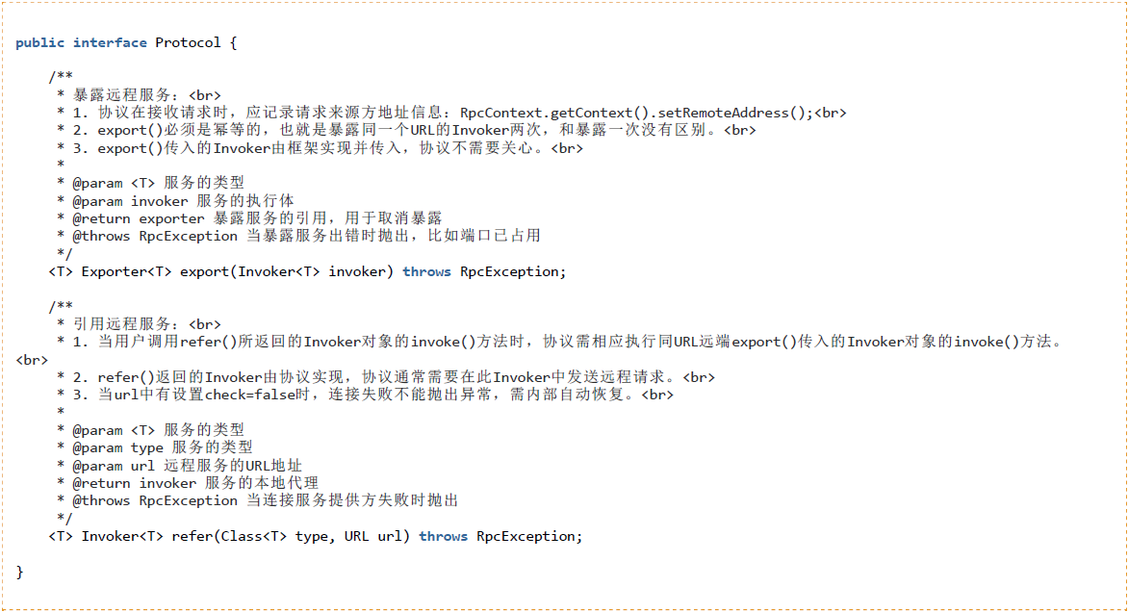
六 扩展
协议扩展
Notes:
(1) 连通性：
注册中心负责服务地址的注册与查找，相当于目录服务，服务提供者和消费者只在启动时与注册中心交互，注册中心不转发请求，压力较小
监控中心负责统计各服务调用次数，调用时间等，统计先在内存汇总后每分钟一次发送到监控中心服务器，并以报表展示
服务提供者向注册中心注册其提供的服务，并汇报调用时间到监控中心，此时间不包含网络开销
服务消费者向注册中心获取服务提供者地址列表，并根据负载算法直接调用提供者，同时汇报调用时间到监控中心，此时间包含网络开销
注册中心，服务提供者，服务消费者三者之间均为长连接，监控中心除外
注册中心通过长连接感知服务提供者的存在，服务提供者宕机，注册中心将立即推送事件通知消费者
注册中心和监控中心全部宕机，不影响已运行的提供者和消费者，消费者在本地缓存了提供者列表
注册中心和监控中心都是可选的，服务消费者可以直连服务提供者
(2) 健状性：
监控中心宕掉不影响使用，只是丢失部分采样数据
数据库宕掉后，注册中心仍能通过缓存提供服务列表查询，但不能注册新服务
注册中心对等集群，任意一台宕掉后，将自动切换到另一台
注册中心全部宕掉后，服务提供者和服务消费者仍能通过本地缓存通讯
服务提供者无状态，任意一台宕掉后，不影响使用
服务提供者全部宕掉后，服务消费者应用将无法使用，并无限次重连等待服务提供者恢复
(3) 伸缩性：
注册中心为对等集群，可动态增加机器部署实例，所有客户端将自动发现新的注册中心
服务提供者无状态，可动态增加机器部署实例，注册中心将推送新的服务提供者信息给消费者
(4) 升级性：
当服务集群规模进一步扩大，带动IT治理结构进一步升级，需要实现动态部署，进行流动计算，现有分布式服务架构不会带来阻力

Slide 17
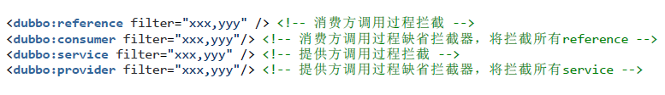
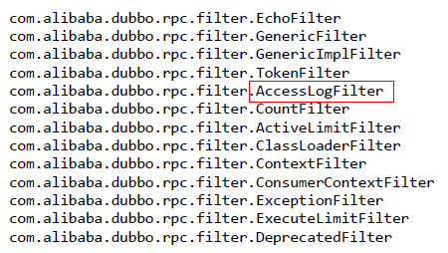
六 扩展
调用拦截扩展
服务提供方和服务消费方调用过程拦截，Dubbo本身的大多功能均基于此扩展点实现，每次远程方法执行，该拦截都会被执行，请注意对性能的影响。
扩展接口：com.alibaba.dubbo.rpc.Filter
扩展配置：
已知扩展：
Notes:
(1) 连通性：
注册中心负责服务地址的注册与查找，相当于目录服务，服务提供者和消费者只在启动时与注册中心交互，注册中心不转发请求，压力较小
监控中心负责统计各服务调用次数，调用时间等，统计先在内存汇总后每分钟一次发送到监控中心服务器，并以报表展示
服务提供者向注册中心注册其提供的服务，并汇报调用时间到监控中心，此时间不包含网络开销
服务消费者向注册中心获取服务提供者地址列表，并根据负载算法直接调用提供者，同时汇报调用时间到监控中心，此时间包含网络开销
注册中心，服务提供者，服务消费者三者之间均为长连接，监控中心除外
注册中心通过长连接感知服务提供者的存在，服务提供者宕机，注册中心将立即推送事件通知消费者
注册中心和监控中心全部宕机，不影响已运行的提供者和消费者，消费者在本地缓存了提供者列表
注册中心和监控中心都是可选的，服务消费者可以直连服务提供者
(2) 健状性：
监控中心宕掉不影响使用，只是丢失部分采样数据
数据库宕掉后，注册中心仍能通过缓存提供服务列表查询，但不能注册新服务
注册中心对等集群，任意一台宕掉后，将自动切换到另一台
注册中心全部宕掉后，服务提供者和服务消费者仍能通过本地缓存通讯
服务提供者无状态，任意一台宕掉后，不影响使用
服务提供者全部宕掉后，服务消费者应用将无法使用，并无限次重连等待服务提供者恢复
(3) 伸缩性：
注册中心为对等集群，可动态增加机器部署实例，所有客户端将自动发现新的注册中心
服务提供者无状态，可动态增加机器部署实例，注册中心将推送新的服务提供者信息给消费者
(4) 升级性：
当服务集群规模进一步扩大，带动IT治理结构进一步升级，需要实现动态部署，进行流动计算，现有分布式服务架构不会带来阻力

Slide 18
六 扩展
注册中心扩展：负责服务的注册与发现。
com.alibaba.dubbo.registry.RegistryFactory
com.alibaba.dubbo.registry.Registry
监控中心扩展：负责服务调用次和调用时间的监控。
com.alibaba.dubbo.monitor.MonitorFactory
com.alibaba.dubbo.monitor.Monitor
动态代理扩展：将Invoker接口转换成业务接口。
com.alibaba.dubbo.rpc.proxy.ProxyFactory
更多。。。
Notes:
(1) 连通性：
注册中心负责服务地址的注册与查找，相当于目录服务，服务提供者和消费者只在启动时与注册中心交互，注册中心不转发请求，压力较小
监控中心负责统计各服务调用次数，调用时间等，统计先在内存汇总后每分钟一次发送到监控中心服务器，并以报表展示
服务提供者向注册中心注册其提供的服务，并汇报调用时间到监控中心，此时间不包含网络开销
服务消费者向注册中心获取服务提供者地址列表，并根据负载算法直接调用提供者，同时汇报调用时间到监控中心，此时间包含网络开销
注册中心，服务提供者，服务消费者三者之间均为长连接，监控中心除外
注册中心通过长连接感知服务提供者的存在，服务提供者宕机，注册中心将立即推送事件通知消费者
注册中心和监控中心全部宕机，不影响已运行的提供者和消费者，消费者在本地缓存了提供者列表
注册中心和监控中心都是可选的，服务消费者可以直连服务提供者
(2) 健状性：
监控中心宕掉不影响使用，只是丢失部分采样数据
数据库宕掉后，注册中心仍能通过缓存提供服务列表查询，但不能注册新服务
注册中心对等集群，任意一台宕掉后，将自动切换到另一台
注册中心全部宕掉后，服务提供者和服务消费者仍能通过本地缓存通讯
服务提供者无状态，任意一台宕掉后，不影响使用
服务提供者全部宕掉后，服务消费者应用将无法使用，并无限次重连等待服务提供者恢复
(3) 伸缩性：
注册中心为对等集群，可动态增加机器部署实例，所有客户端将自动发现新的注册中心
服务提供者无状态，可动态增加机器部署实例，注册中心将推送新的服务提供者信息给消费者
(4) 升级性：
当服务集群规模进一步扩大，带动IT治理结构进一步升级，需要实现动态部署，进行流动计算，现有分布式服务架构不会带来阻力

Slide 19
七 机制
直连提供者
问题：在开发及测试环境下，经常需要绕过注册中心，只测试指定服务提供者，这时候可能需要点对点直连。
解决方案：点对点直联方式，将以服务接口为单位，忽略注册中心的提供者列表，
A接口配置点对点，不影响B接口从注册中心获取列表。
如果是线上需求需要点对点，可在<dubbo:reference>中配置url指向提供者，将绕过注册中心，多个地址用分号隔开
(2) 在JVM启动参数中加入-D参数映射服务地址
Notes:
(1) 连通性：
注册中心负责服务地址的注册与查找，相当于目录服务，服务提供者和消费者只在启动时与注册中心交互，注册中心不转发请求，压力较小
监控中心负责统计各服务调用次数，调用时间等，统计先在内存汇总后每分钟一次发送到监控中心服务器，并以报表展示
服务提供者向注册中心注册其提供的服务，并汇报调用时间到监控中心，此时间不包含网络开销
服务消费者向注册中心获取服务提供者地址列表，并根据负载算法直接调用提供者，同时汇报调用时间到监控中心，此时间包含网络开销
注册中心，服务提供者，服务消费者三者之间均为长连接，监控中心除外
注册中心通过长连接感知服务提供者的存在，服务提供者宕机，注册中心将立即推送事件通知消费者
注册中心和监控中心全部宕机，不影响已运行的提供者和消费者，消费者在本地缓存了提供者列表
注册中心和监控中心都是可选的，服务消费者可以直连服务提供者
(2) 健状性：
监控中心宕掉不影响使用，只是丢失部分采样数据
数据库宕掉后，注册中心仍能通过缓存提供服务列表查询，但不能注册新服务
注册中心对等集群，任意一台宕掉后，将自动切换到另一台
注册中心全部宕掉后，服务提供者和服务消费者仍能通过本地缓存通讯
服务提供者无状态，任意一台宕掉后，不影响使用
服务提供者全部宕掉后，服务消费者应用将无法使用，并无限次重连等待服务提供者恢复
(3) 伸缩性：
注册中心为对等集群，可动态增加机器部署实例，所有客户端将自动发现新的注册中心
服务提供者无状态，可动态增加机器部署实例，注册中心将推送新的服务提供者信息给消费者
(4) 升级性：
当服务集群规模进一步扩大，带动IT治理结构进一步升级，需要实现动态部署，进行流动计算，现有分布式服务架构不会带来阻力

Slide 20
七 机制
只订阅
问题：为方便开发测试，经常会在线下共用一个所有服务可用的注册中心，这时，如果一个正在开发中的服务提供者注册，可能会影响消费者不能正常运行。
解决方案：可以让服务提供者开发方，只订阅服务(开发的服务可能依赖其它服务)，而不注册正在开发的服务，通过直连测试正在开发的服务。
禁用注册配置：
或者：
<dubbo:registry address="10.20.153.10:9090" register="false" />
<dubbo:registry address="10.20.153.10:9090?register=false" />
Notes:
(1) 连通性：
注册中心负责服务地址的注册与查找，相当于目录服务，服务提供者和消费者只在启动时与注册中心交互，注册中心不转发请求，压力较小
监控中心负责统计各服务调用次数，调用时间等，统计先在内存汇总后每分钟一次发送到监控中心服务器，并以报表展示
服务提供者向注册中心注册其提供的服务，并汇报调用时间到监控中心，此时间不包含网络开销
服务消费者向注册中心获取服务提供者地址列表，并根据负载算法直接调用提供者，同时汇报调用时间到监控中心，此时间包含网络开销
注册中心，服务提供者，服务消费者三者之间均为长连接，监控中心除外
注册中心通过长连接感知服务提供者的存在，服务提供者宕机，注册中心将立即推送事件通知消费者
注册中心和监控中心全部宕机，不影响已运行的提供者和消费者，消费者在本地缓存了提供者列表
注册中心和监控中心都是可选的，服务消费者可以直连服务提供者
(2) 健状性：
监控中心宕掉不影响使用，只是丢失部分采样数据
数据库宕掉后，注册中心仍能通过缓存提供服务列表查询，但不能注册新服务
注册中心对等集群，任意一台宕掉后，将自动切换到另一台
注册中心全部宕掉后，服务提供者和服务消费者仍能通过本地缓存通讯
服务提供者无状态，任意一台宕掉后，不影响使用
服务提供者全部宕掉后，服务消费者应用将无法使用，并无限次重连等待服务提供者恢复
(3) 伸缩性：
注册中心为对等集群，可动态增加机器部署实例，所有客户端将自动发现新的注册中心
服务提供者无状态，可动态增加机器部署实例，注册中心将推送新的服务提供者信息给消费者
(4) 升级性：
当服务集群规模进一步扩大，带动IT治理结构进一步升级，需要实现动态部署，进行流动计算，现有分布式服务架构不会带来阻力

Slide 21
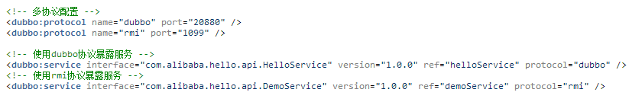

七 机制
多协议
(1) 不同服务不同协议，比如：不同服务在性能上适用不同协议进行传输，比如大数据用短连接协议，小数据大并发用长连接协议。
(2) 多协议暴露服务，比如：需要与http客户端互操作
Notes:
(1) 连通性：
注册中心负责服务地址的注册与查找，相当于目录服务，服务提供者和消费者只在启动时与注册中心交互，注册中心不转发请求，压力较小
监控中心负责统计各服务调用次数，调用时间等，统计先在内存汇总后每分钟一次发送到监控中心服务器，并以报表展示
服务提供者向注册中心注册其提供的服务，并汇报调用时间到监控中心，此时间不包含网络开销
服务消费者向注册中心获取服务提供者地址列表，并根据负载算法直接调用提供者，同时汇报调用时间到监控中心，此时间包含网络开销
注册中心，服务提供者，服务消费者三者之间均为长连接，监控中心除外
注册中心通过长连接感知服务提供者的存在，服务提供者宕机，注册中心将立即推送事件通知消费者
注册中心和监控中心全部宕机，不影响已运行的提供者和消费者，消费者在本地缓存了提供者列表
注册中心和监控中心都是可选的，服务消费者可以直连服务提供者
(2) 健状性：
监控中心宕掉不影响使用，只是丢失部分采样数据
数据库宕掉后，注册中心仍能通过缓存提供服务列表查询，但不能注册新服务
注册中心对等集群，任意一台宕掉后，将自动切换到另一台
注册中心全部宕掉后，服务提供者和服务消费者仍能通过本地缓存通讯
服务提供者无状态，任意一台宕掉后，不影响使用
服务提供者全部宕掉后，服务消费者应用将无法使用，并无限次重连等待服务提供者恢复
(3) 伸缩性：
注册中心为对等集群，可动态增加机器部署实例，所有客户端将自动发现新的注册中心
服务提供者无状态，可动态增加机器部署实例，注册中心将推送新的服务提供者信息给消费者
(4) 升级性：
当服务集群规模进一步扩大，带动IT治理结构进一步升级，需要实现动态部署，进行流动计算，现有分布式服务架构不会带来阻力

Slide 22
七 机制
服务分组
当一个接口有多种实现时，可以用group区分。
任意组(总是只调一个可用组的实现)：
Notes:
(1) 连通性：
注册中心负责服务地址的注册与查找，相当于目录服务，服务提供者和消费者只在启动时与注册中心交互，注册中心不转发请求，压力较小
监控中心负责统计各服务调用次数，调用时间等，统计先在内存汇总后每分钟一次发送到监控中心服务器，并以报表展示
服务提供者向注册中心注册其提供的服务，并汇报调用时间到监控中心，此时间不包含网络开销
服务消费者向注册中心获取服务提供者地址列表，并根据负载算法直接调用提供者，同时汇报调用时间到监控中心，此时间包含网络开销
注册中心，服务提供者，服务消费者三者之间均为长连接，监控中心除外
注册中心通过长连接感知服务提供者的存在，服务提供者宕机，注册中心将立即推送事件通知消费者
注册中心和监控中心全部宕机，不影响已运行的提供者和消费者，消费者在本地缓存了提供者列表
注册中心和监控中心都是可选的，服务消费者可以直连服务提供者
(2) 健状性：
监控中心宕掉不影响使用，只是丢失部分采样数据
数据库宕掉后，注册中心仍能通过缓存提供服务列表查询，但不能注册新服务
注册中心对等集群，任意一台宕掉后，将自动切换到另一台
注册中心全部宕掉后，服务提供者和服务消费者仍能通过本地缓存通讯
服务提供者无状态，任意一台宕掉后，不影响使用
服务提供者全部宕掉后，服务消费者应用将无法使用，并无限次重连等待服务提供者恢复
(3) 伸缩性：
注册中心为对等集群，可动态增加机器部署实例，所有客户端将自动发现新的注册中心
服务提供者无状态，可动态增加机器部署实例，注册中心将推送新的服务提供者信息给消费者
(4) 升级性：
当服务集群规模进一步扩大，带动IT治理结构进一步升级，需要实现动态部署，进行流动计算，现有分布式服务架构不会带来阻力

Slide 23
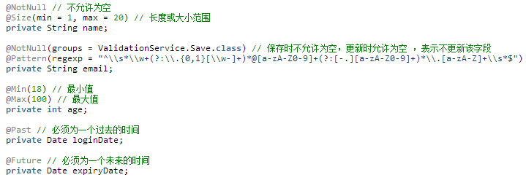
七 机制
参数验证
参数验证功能是基于JSR303实现的，用户只需标识JSR303标准的验证Annotation，
并通过声明filter来实现验证。
Notes:
(1) 连通性：
注册中心负责服务地址的注册与查找，相当于目录服务，服务提供者和消费者只在启动时与注册中心交互，注册中心不转发请求，压力较小
监控中心负责统计各服务调用次数，调用时间等，统计先在内存汇总后每分钟一次发送到监控中心服务器，并以报表展示
服务提供者向注册中心注册其提供的服务，并汇报调用时间到监控中心，此时间不包含网络开销
服务消费者向注册中心获取服务提供者地址列表，并根据负载算法直接调用提供者，同时汇报调用时间到监控中心，此时间包含网络开销
注册中心，服务提供者，服务消费者三者之间均为长连接，监控中心除外
注册中心通过长连接感知服务提供者的存在，服务提供者宕机，注册中心将立即推送事件通知消费者
注册中心和监控中心全部宕机，不影响已运行的提供者和消费者，消费者在本地缓存了提供者列表
注册中心和监控中心都是可选的，服务消费者可以直连服务提供者
(2) 健状性：
监控中心宕掉不影响使用，只是丢失部分采样数据
数据库宕掉后，注册中心仍能通过缓存提供服务列表查询，但不能注册新服务
注册中心对等集群，任意一台宕掉后，将自动切换到另一台
注册中心全部宕掉后，服务提供者和服务消费者仍能通过本地缓存通讯
服务提供者无状态，任意一台宕掉后，不影响使用
服务提供者全部宕掉后，服务消费者应用将无法使用，并无限次重连等待服务提供者恢复
(3) 伸缩性：
注册中心为对等集群，可动态增加机器部署实例，所有客户端将自动发现新的注册中心
服务提供者无状态，可动态增加机器部署实例，注册中心将推送新的服务提供者信息给消费者
(4) 升级性：
当服务集群规模进一步扩大，带动IT治理结构进一步升级，需要实现动态部署，进行流动计算，现有分布式服务架构不会带来阻力

Slide 24

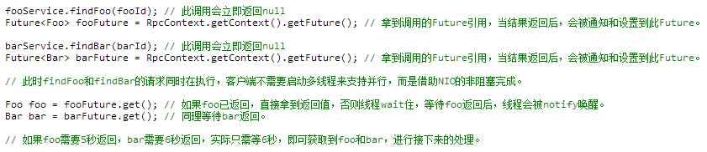
七 机制
异步调用
基于NIO的非阻塞实现并行调用，客户端不需要启动多线程即可完成并行调用多个远
程服务，相对多线程开销较小。配置声明：
调用代码：
consumer.xml
Notes:
(1) 连通性：
注册中心负责服务地址的注册与查找，相当于目录服务，服务提供者和消费者只在启动时与注册中心交互，注册中心不转发请求，压力较小
监控中心负责统计各服务调用次数，调用时间等，统计先在内存汇总后每分钟一次发送到监控中心服务器，并以报表展示
服务提供者向注册中心注册其提供的服务，并汇报调用时间到监控中心，此时间不包含网络开销
服务消费者向注册中心获取服务提供者地址列表，并根据负载算法直接调用提供者，同时汇报调用时间到监控中心，此时间包含网络开销
注册中心，服务提供者，服务消费者三者之间均为长连接，监控中心除外
注册中心通过长连接感知服务提供者的存在，服务提供者宕机，注册中心将立即推送事件通知消费者
注册中心和监控中心全部宕机，不影响已运行的提供者和消费者，消费者在本地缓存了提供者列表
注册中心和监控中心都是可选的，服务消费者可以直连服务提供者
(2) 健状性：
监控中心宕掉不影响使用，只是丢失部分采样数据
数据库宕掉后，注册中心仍能通过缓存提供服务列表查询，但不能注册新服务
注册中心对等集群，任意一台宕掉后，将自动切换到另一台
注册中心全部宕掉后，服务提供者和服务消费者仍能通过本地缓存通讯
服务提供者无状态，任意一台宕掉后，不影响使用
服务提供者全部宕掉后，服务消费者应用将无法使用，并无限次重连等待服务提供者恢复
(3) 伸缩性：
注册中心为对等集群，可动态增加机器部署实例，所有客户端将自动发现新的注册中心
服务提供者无状态，可动态增加机器部署实例，注册中心将推送新的服务提供者信息给消费者
(4) 升级性：
当服务集群规模进一步扩大，带动IT治理结构进一步升级，需要实现动态部署，进行流动计算，现有分布式服务架构不会带来阻力

Slide 25
七 机制
异步调用
你也可以设置是否等待消息发出：(异步总是不等待返回)
● sent="true" 等待消息发出，消息发送失败将抛出异常。
● sent="false" 不等待消息发出，将消息放入IO队列，即刻返回。
如果你只是想异步，完全忽略返回值，可以配置return="false"，以减少Future对象的创建和管理成本：
Notes:
(1) 连通性：
注册中心负责服务地址的注册与查找，相当于目录服务，服务提供者和消费者只在启动时与注册中心交互，注册中心不转发请求，压力较小
监控中心负责统计各服务调用次数，调用时间等，统计先在内存汇总后每分钟一次发送到监控中心服务器，并以报表展示
服务提供者向注册中心注册其提供的服务，并汇报调用时间到监控中心，此时间不包含网络开销
服务消费者向注册中心获取服务提供者地址列表，并根据负载算法直接调用提供者，同时汇报调用时间到监控中心，此时间包含网络开销
注册中心，服务提供者，服务消费者三者之间均为长连接，监控中心除外
注册中心通过长连接感知服务提供者的存在，服务提供者宕机，注册中心将立即推送事件通知消费者
注册中心和监控中心全部宕机，不影响已运行的提供者和消费者，消费者在本地缓存了提供者列表
注册中心和监控中心都是可选的，服务消费者可以直连服务提供者
(2) 健状性：
监控中心宕掉不影响使用，只是丢失部分采样数据
数据库宕掉后，注册中心仍能通过缓存提供服务列表查询，但不能注册新服务
注册中心对等集群，任意一台宕掉后，将自动切换到另一台
注册中心全部宕掉后，服务提供者和服务消费者仍能通过本地缓存通讯
服务提供者无状态，任意一台宕掉后，不影响使用
服务提供者全部宕掉后，服务消费者应用将无法使用，并无限次重连等待服务提供者恢复
(3) 伸缩性：
注册中心为对等集群，可动态增加机器部署实例，所有客户端将自动发现新的注册中心
服务提供者无状态，可动态增加机器部署实例，注册中心将推送新的服务提供者信息给消费者
(4) 升级性：
当服务集群规模进一步扩大，带动IT治理结构进一步升级，需要实现动态部署，进行流动计算，现有分布式服务架构不会带来阻力

Slide 26
七 机制
访问日志
如果你想记录每一次请求信息，可开启访问日志，类似于apache的访问日志。
将访问日志输出到当前应用的log4j日志：
将访问日志输出到指定文件：
Notes:
(1) 连通性：
注册中心负责服务地址的注册与查找，相当于目录服务，服务提供者和消费者只在启动时与注册中心交互，注册中心不转发请求，压力较小
监控中心负责统计各服务调用次数，调用时间等，统计先在内存汇总后每分钟一次发送到监控中心服务器，并以报表展示
服务提供者向注册中心注册其提供的服务，并汇报调用时间到监控中心，此时间不包含网络开销
服务消费者向注册中心获取服务提供者地址列表，并根据负载算法直接调用提供者，同时汇报调用时间到监控中心，此时间包含网络开销
注册中心，服务提供者，服务消费者三者之间均为长连接，监控中心除外
注册中心通过长连接感知服务提供者的存在，服务提供者宕机，注册中心将立即推送事件通知消费者
注册中心和监控中心全部宕机，不影响已运行的提供者和消费者，消费者在本地缓存了提供者列表
注册中心和监控中心都是可选的，服务消费者可以直连服务提供者
(2) 健状性：
监控中心宕掉不影响使用，只是丢失部分采样数据
数据库宕掉后，注册中心仍能通过缓存提供服务列表查询，但不能注册新服务
注册中心对等集群，任意一台宕掉后，将自动切换到另一台
注册中心全部宕掉后，服务提供者和服务消费者仍能通过本地缓存通讯
服务提供者无状态，任意一台宕掉后，不影响使用
服务提供者全部宕掉后，服务消费者应用将无法使用，并无限次重连等待服务提供者恢复
(3) 伸缩性：
注册中心为对等集群，可动态增加机器部署实例，所有客户端将自动发现新的注册中心
服务提供者无状态，可动态增加机器部署实例，注册中心将推送新的服务提供者信息给消费者
(4) 升级性：
当服务集群规模进一步扩大，带动IT治理结构进一步升级，需要实现动态部署，进行流动计算，现有分布式服务架构不会带来阻力

Slide 27
七 机制
参数回调：参数回调方式与调用本地callback或listener相同，只需要在Spring的配置文件中声明哪个参数是callback类型即可，Dubbo将基于长连接生成反向代理，这样就可以从服务器端调用客户端逻辑。
事件通知：在调用之前，调用之后，出现异常时，会触发oninvoke, onreturn, onthrow三个事件，可以配置当事件发生时，通知哪个类的哪个方法。
连接控制：限制服务器端接受的连接；限制客户端服务使用连接连接数：(如果是长连接，比如Dubbo协议，connections表示该服务对每个提供者建立的长连接数)
更多。。。
Notes:
(1) 连通性：
注册中心负责服务地址的注册与查找，相当于目录服务，服务提供者和消费者只在启动时与注册中心交互，注册中心不转发请求，压力较小
监控中心负责统计各服务调用次数，调用时间等，统计先在内存汇总后每分钟一次发送到监控中心服务器，并以报表展示
服务提供者向注册中心注册其提供的服务，并汇报调用时间到监控中心，此时间不包含网络开销
服务消费者向注册中心获取服务提供者地址列表，并根据负载算法直接调用提供者，同时汇报调用时间到监控中心，此时间包含网络开销
注册中心，服务提供者，服务消费者三者之间均为长连接，监控中心除外
注册中心通过长连接感知服务提供者的存在，服务提供者宕机，注册中心将立即推送事件通知消费者
注册中心和监控中心全部宕机，不影响已运行的提供者和消费者，消费者在本地缓存了提供者列表
注册中心和监控中心都是可选的，服务消费者可以直连服务提供者
(2) 健状性：
监控中心宕掉不影响使用，只是丢失部分采样数据
数据库宕掉后，注册中心仍能通过缓存提供服务列表查询，但不能注册新服务
注册中心对等集群，任意一台宕掉后，将自动切换到另一台
注册中心全部宕掉后，服务提供者和服务消费者仍能通过本地缓存通讯
服务提供者无状态，任意一台宕掉后，不影响使用
服务提供者全部宕掉后，服务消费者应用将无法使用，并无限次重连等待服务提供者恢复
(3) 伸缩性：
注册中心为对等集群，可动态增加机器部署实例，所有客户端将自动发现新的注册中心
服务提供者无状态，可动态增加机器部署实例，注册中心将推送新的服务提供者信息给消费者
(4) 升级性：
当服务集群规模进一步扩大，带动IT治理结构进一步升级，需要实现动态部署，进行流动计算，现有分布式服务架构不会带来阻力

Slide 28
THANK YOU ！

